Slide 1


Ujian Akhir Semester Buck Converter and Inverter
Elektronika Daya
Michael Ivan S
21/478059/TK/52673
www.ugm.ac.id
Locally Rooted, Globally Respected

Slide 2
Outline
Buck Converter
Inverter
GitHub Repository

Slide 3
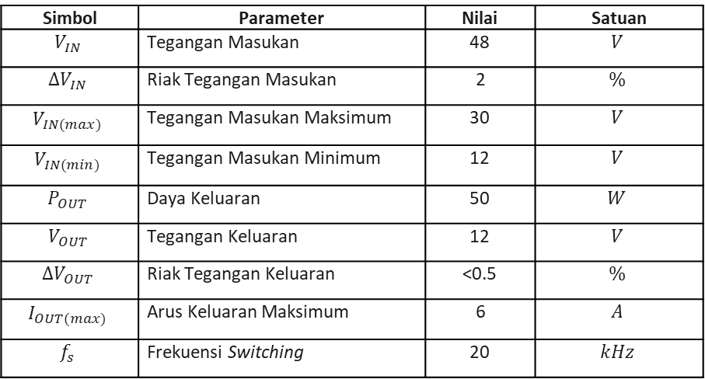
Buck Converter
- Spesifikasi
Simbol | Parameter | Nilai | Satuan
$$V_{IN}$$ | Tegangan Masukan | 48 | $$V$$
$$∆V_{IN}$$ | Riak Tegangan Masukan | 2 | $$\%$$
$$V_{IN(max)}$$ | Tegangan Masukan Maksimum | 30 | $$V$$
$$V_{IN(min)}$$ | Tegangan Masukan Minimum | 12 | $$V$$
$$P_{OUT}$$ | Daya Keluaran | 50 | $$W$$
$$V_{OUT}$$ | Tegangan Keluaran | 12 | $$V$$
$$∆V_{OUT}$$ | Riak Tegangan Keluaran | <0.5 | $$\%$$
$$I_{OUT(max)}$$ | Arus Keluaran Maksimum | 6 | $$A$$
$$f_{s}$$ | Frekuensi Switching | 20 | $$kHz$$

Slide 4
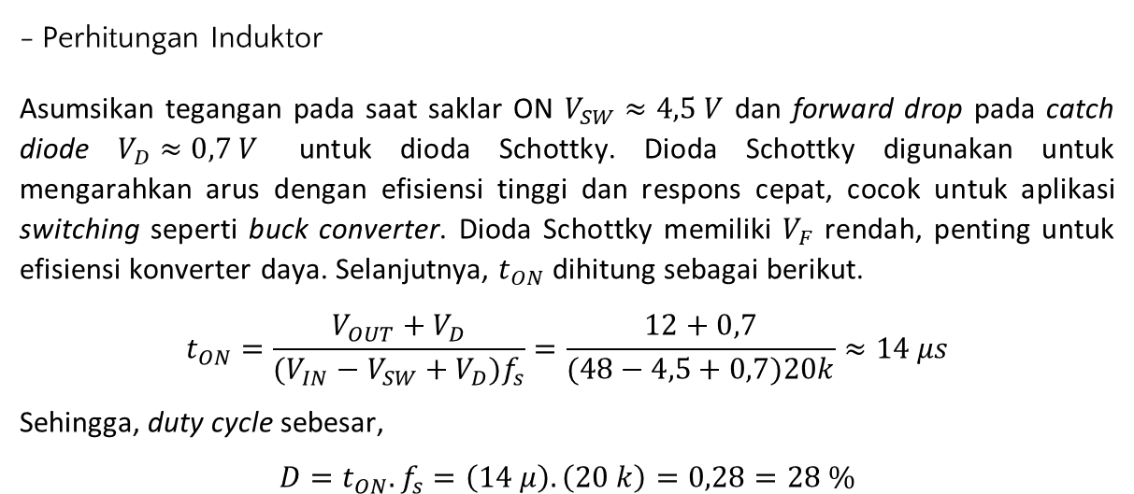
Buck Converter Open Loop
- Perhitungan Induktor
Asumsikan tegangan pada saat saklar ON $V_{SW}≈4,5 V$ dan forward drop pada catch diode $V_{D}≈0,7 V$ untuk dioda Schottky. Dioda Schottky digunakan untuk mengarahkan arus dengan efisiensi tinggi dan respons cepat, cocok untuk aplikasi switching seperti buck converter. Dioda Schottky memiliki $V_{F}$ rendah, penting untuk efisiensi konverter daya. Selanjutnya, $t_{ON}$ dihitung sebagai berikut.
$$t_{ON}=\frac{V_{OUT}+V_{D}}{(V_{IN}−V_{SW}+V_{D})f_{s}}=\frac{12+0,7}{(48−4,5+0,7)20k}≈14 μs$$
Sehingga, duty cycle sebesar,
$$D=t_{ON}.f_{s}=\left(14 μ\right).\left(20 k\right)=0,28=28 \%$$

Slide 5
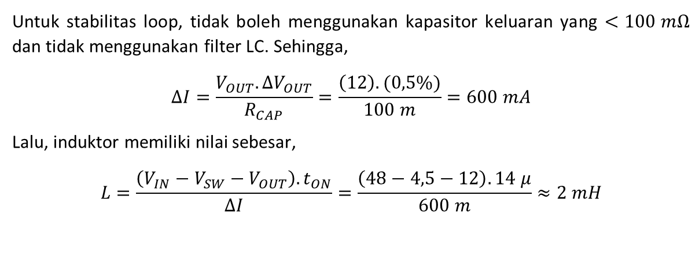
Buck Converter Open Loop
Untuk stabilitas loop, tidak boleh menggunakan kapasitor keluaran yang $<100 mΩ$ dan tidak menggunakan filter LC. Sehingga,
$$∆I=\frac{V_{OUT}.{∆V}_{OUT}}{R_{CAP}}=\frac{\left(12\right).(0,5\%)}{100 m}=600 mA$$
Lalu, induktor memiliki nilai sebesar,
$$L=\frac{\left(V_{IN}−V_{SW}−V_{OUT}\right).t_{ON}}{∆I}=\frac{\left(48−4,5−12\right).14 μ}{600 m}≈2 mH$$

Slide 6
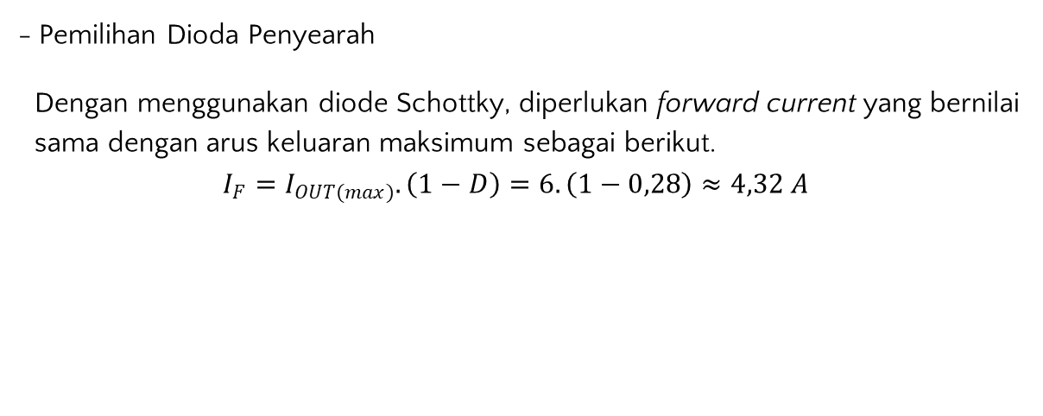
Buck Converter Open Loop
- Pemilihan Dioda Penyearah
Dengan menggunakan diode Schottky, diperlukan forward current yang bernilai sama dengan arus keluaran maksimum sebagai berikut.
$$I_{F}=I_{OUT(max)}.\left(1−D\right)=6.\left(1−0,28\right)≈4,32 A$$

Slide 7
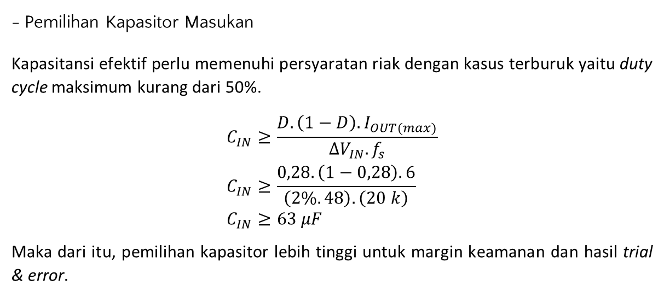
Buck Converter Open Loop
- Pemilihan Kapasitor Masukan
Kapasitansi efektif perlu memenuhi persyaratan riak dengan kasus terburuk yaitu duty cycle maksimum kurang dari 50%.
$$C_{IN}≥\frac{D.\left(1−D\right).I_{OUT(max)}}{{∆V}_{IN}.f_{s}} \\ C_{IN}≥\frac{0,28.\left(1−0,28\right).6}{\left(2\%.48\right).\left(20 k\right)} \\ C_{IN}≥63 μF$$
Maka dari itu, pemilihan kapasitor lebih tinggi untuk margin keamanan dan hasil trial & error.

Slide 8
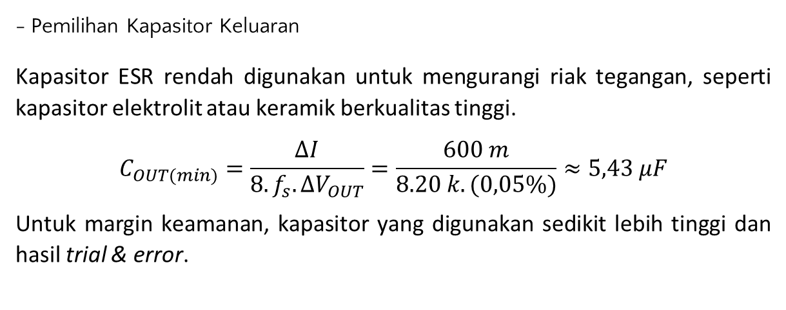
Buck Converter Open Loop
- Pemilihan Kapasitor Keluaran
Kapasitor ESR rendah digunakan untuk mengurangi riak tegangan, seperti kapasitor elektrolit atau keramik berkualitas tinggi.
$$C_{OUT(min)}=\frac{ΔI}{8.f_{s}.{ΔV}_{OUT}}=\frac{600 m}{8.20 k.(0,05\%)}≈5,43 μF$$
Untuk margin keamanan, kapasitor yang digunakan sedikit lebih tinggi dan hasil trial & error.

Slide 9
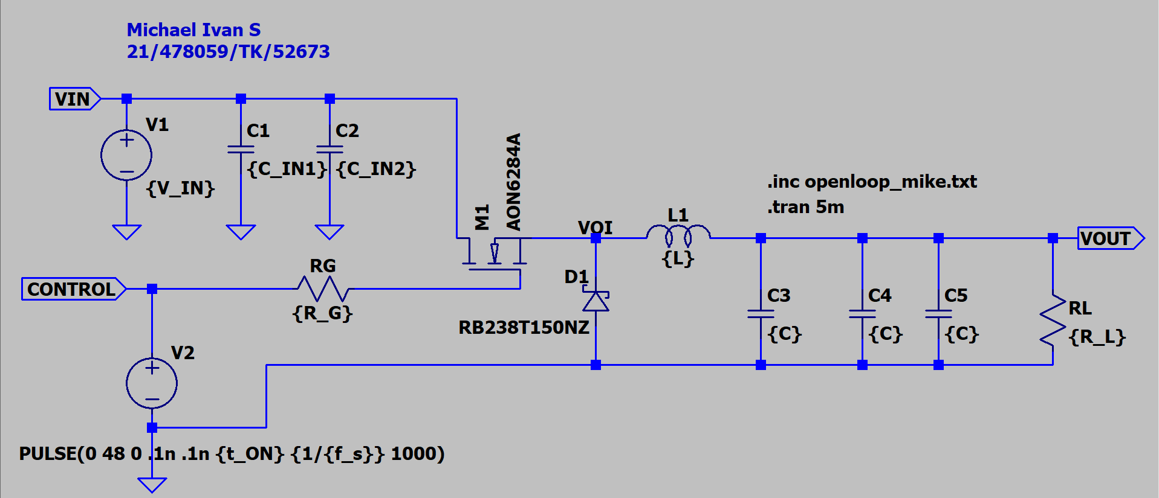
Buck Converter Open Loop

Slide 10
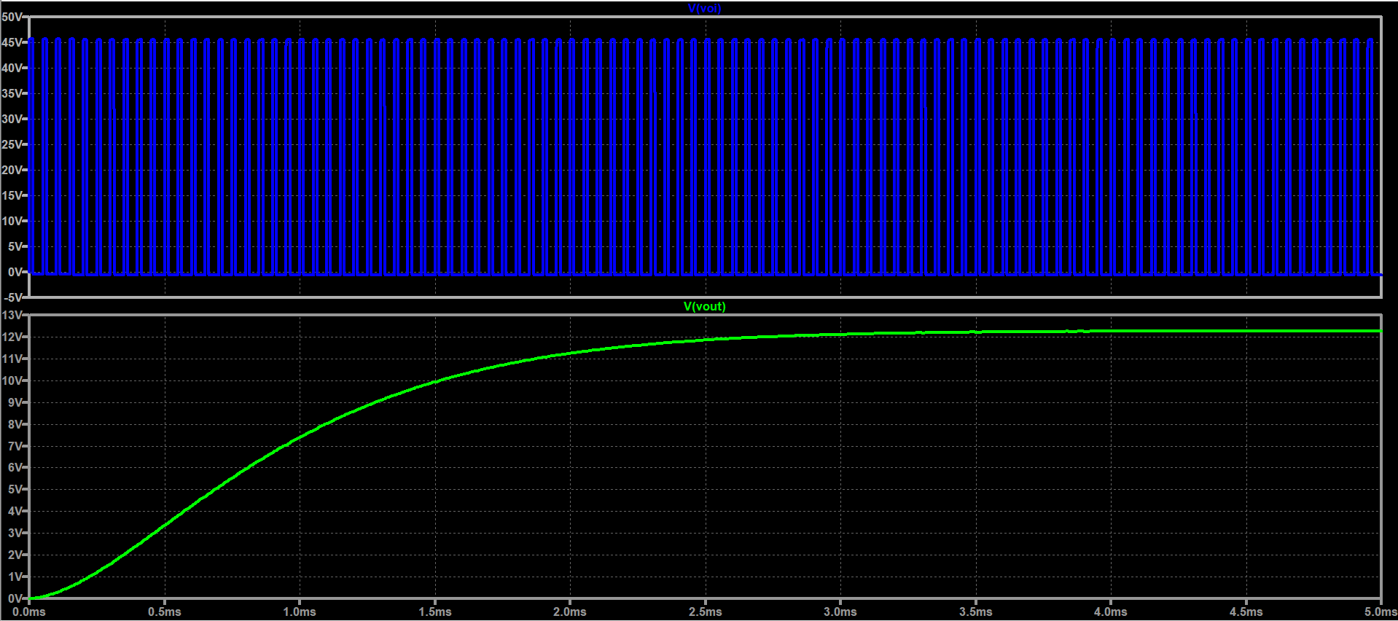
Buck Converter Open Loop
- Output Time

Slide 11
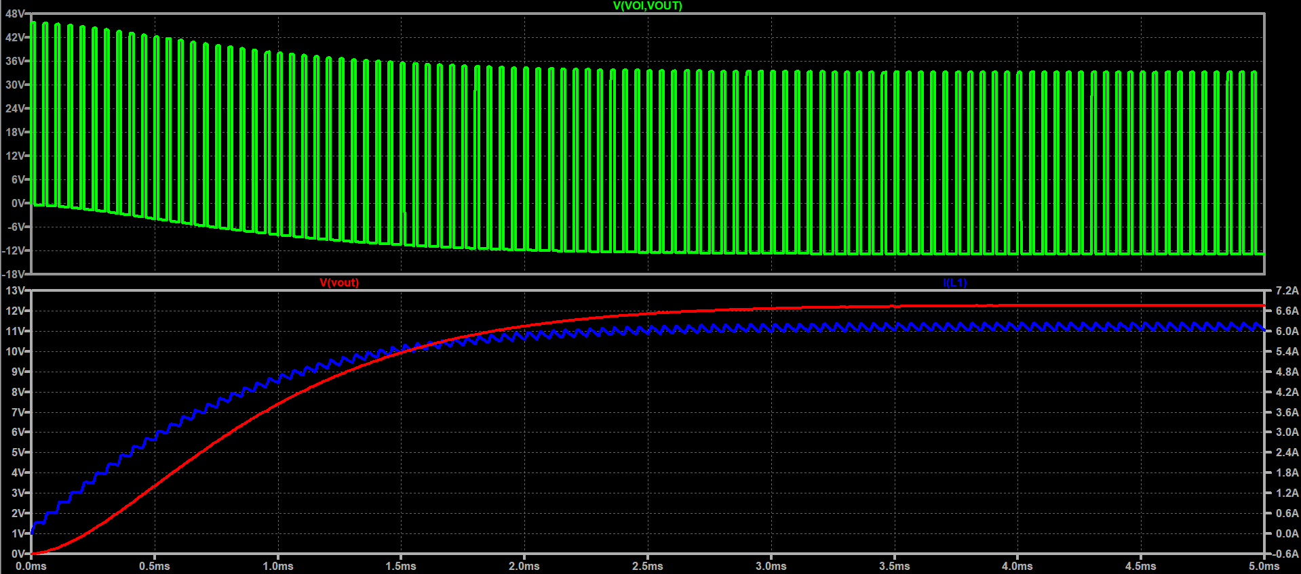
Buck Converter Open Loop
- Output Inductor Current

Slide 12
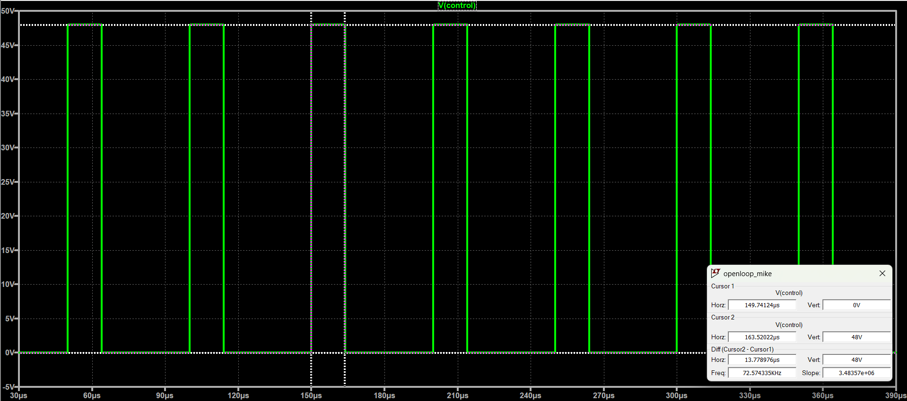
Buck Converter Open Loop
- Output Control

Slide 13
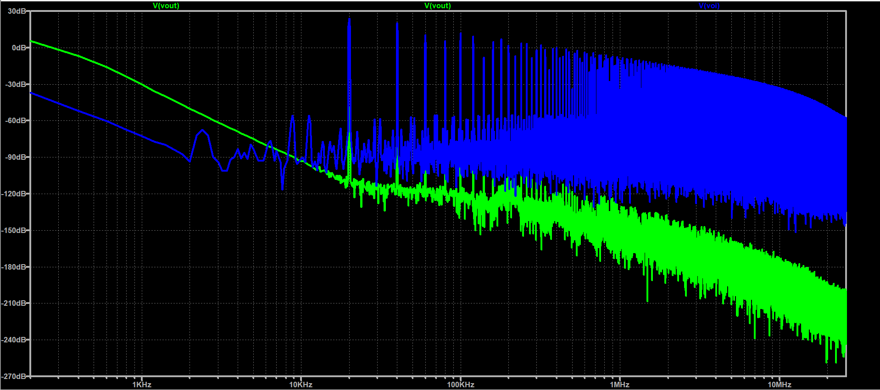
Buck Converter Open Loop
- Output FFT

Slide 14
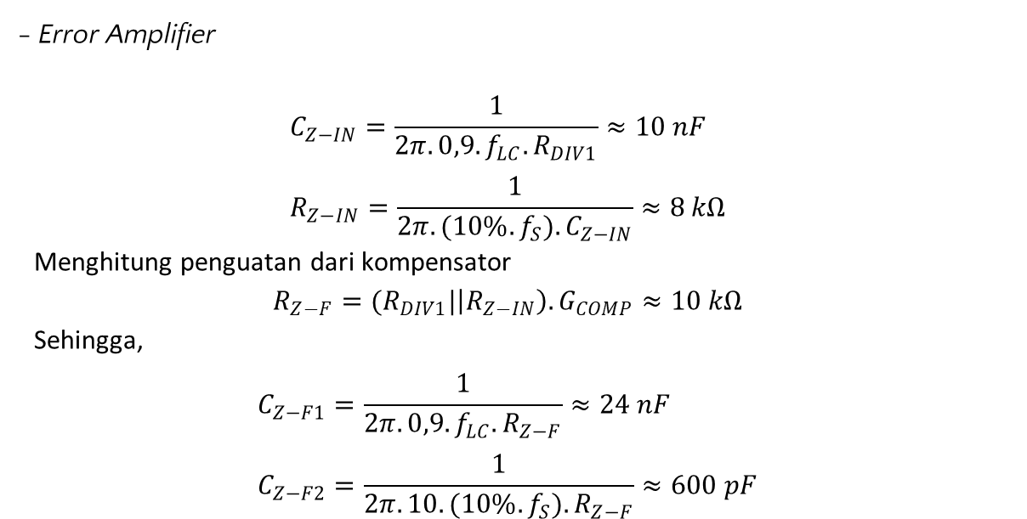
Buck Converter Close Loop
- Error Amplifier
$$C_{Z−IN}=\frac{1}{2π.0,9.f_{LC}.R_{DIV1}}≈10 nF \\ R_{Z−IN}=\frac{1}{2π.{(10\%.f}_{S}).C_{Z−IN}}≈8 kΩ$$
Menghitung penguatan dari kompensator
$$R_{Z−F}=(R_{DIV1}|\left|R_{Z−IN}\right).G_{COMP}≈10 kΩ$$
Sehingga,
$$C_{Z−F1}=\frac{1}{2π.0,9.f_{LC}.R_{Z−F}}≈24 nF \\ C_{Z−F2}=\frac{1}{2π.10.{(10\%.f}_{S}).R_{Z−F}}≈600 pF$$

Slide 15
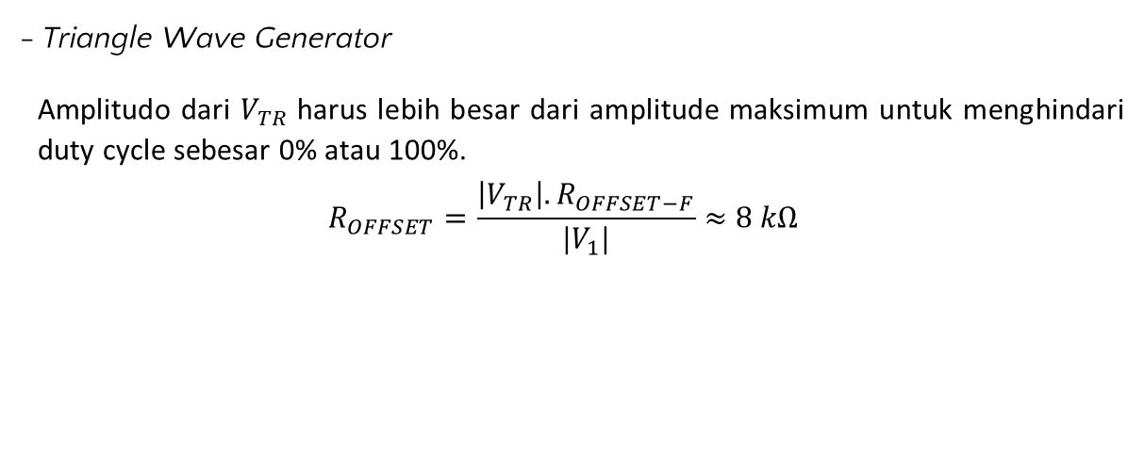
Buck Converter Close Loop
- Triangle Wave Generator
Amplitudo dari $V_{TR}$ harus lebih besar dari amplitude maksimum untuk menghindari duty cycle sebesar 0% atau 100%.
$$R_{OFFSET}=\frac{\left|V_{TR}\right|.R_{OFFSET−F}}{|V_{1}|}≈8 kΩ$$

Slide 16
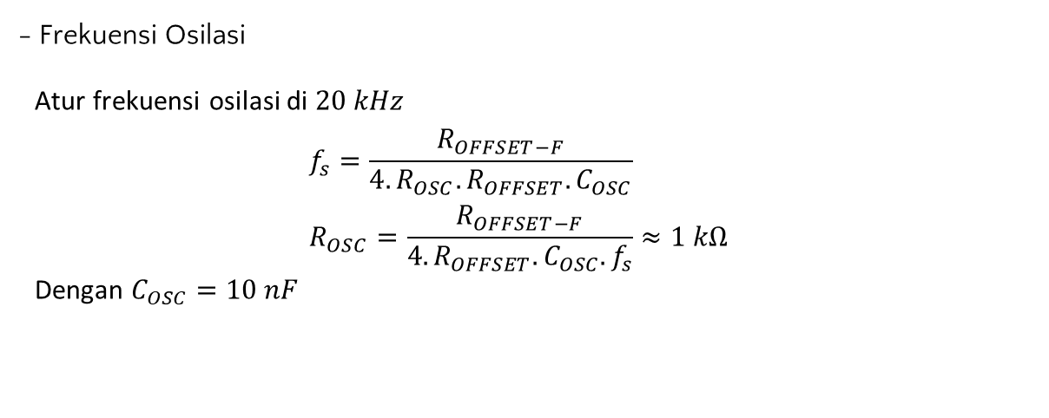
Buck Converter Close Loop
- Frekuensi Osilasi
Atur frekuensi osilasi di $20 kHz$
$$f_{s}=\frac{R_{OFFSET−F}}{4.R_{OSC}.R_{OFFSET}.C_{OSC}} \\ R_{OSC}=\frac{R_{OFFSET−F}}{4.R_{OFFSET}.C_{OSC}.f_{s}}≈1 kΩ$$
Dengan $C_{OSC}=10 nF$

Slide 17
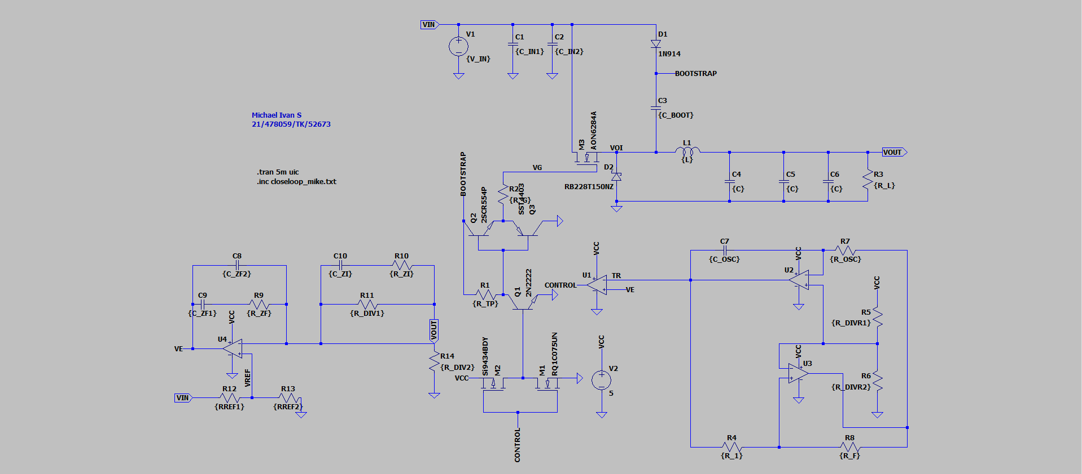
Buck Converter Close Loop

Slide 18
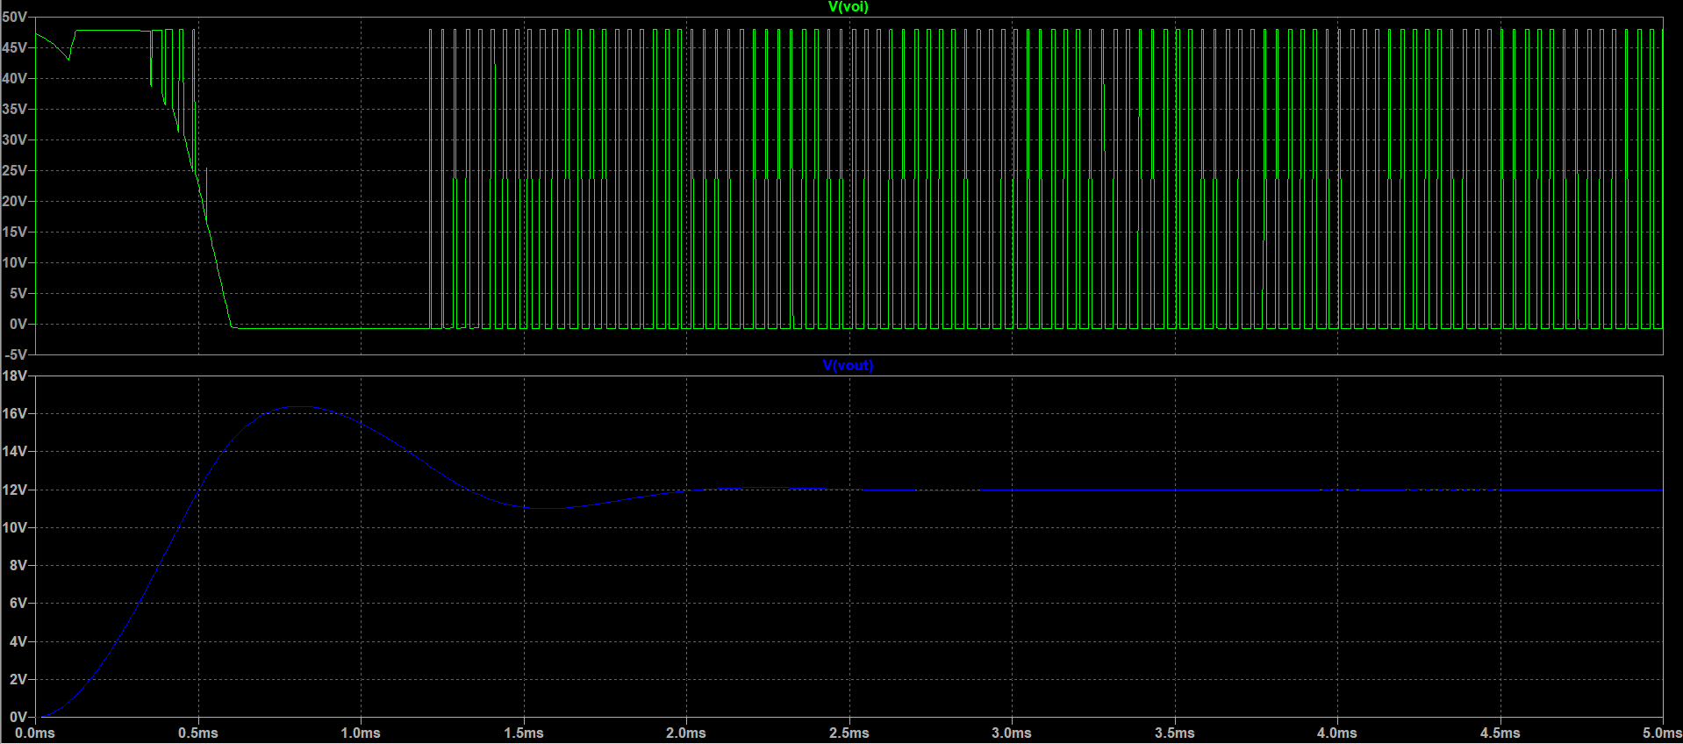
Buck Converter Close Loop
- Output Time

Slide 19
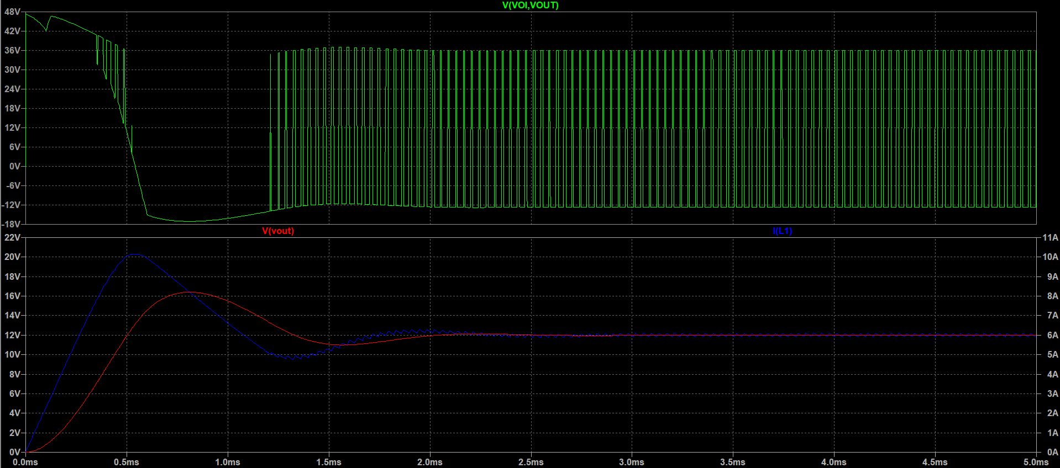
Buck Converter Close Loop
- Output Inductor Current

Slide 20
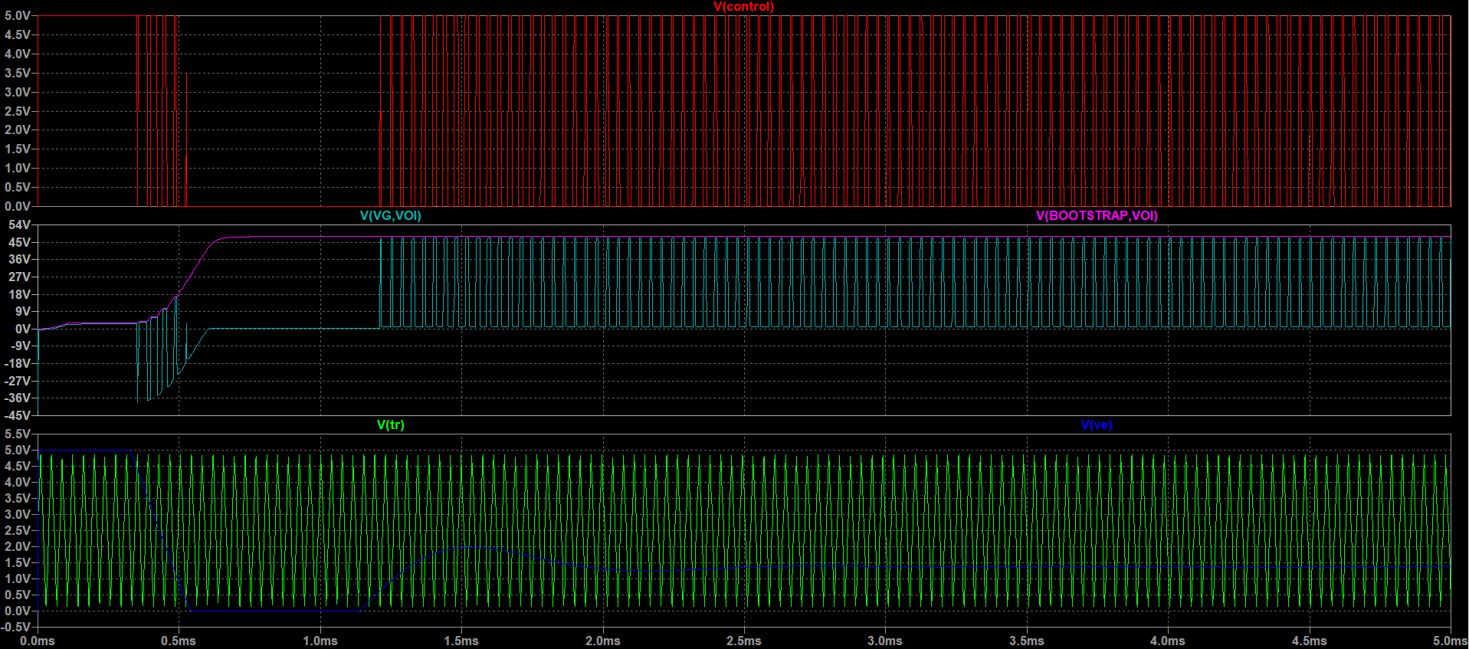
Buck Converter Close Loop
- Output Control

Slide 21
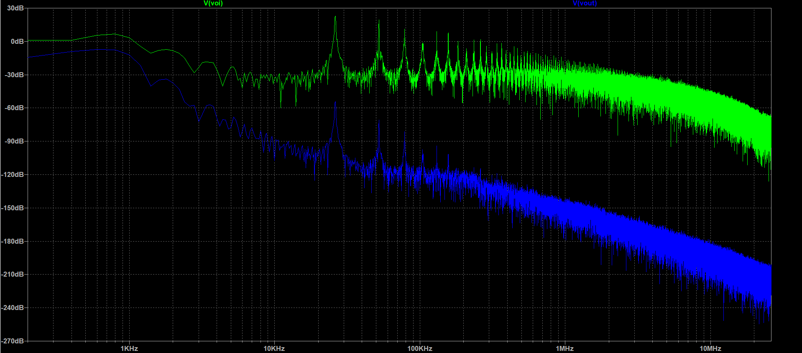
Buck Converter Close Loop
- Output FFT

Slide 22
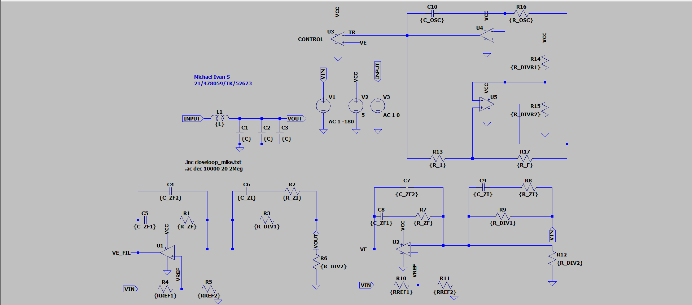
Buck Converter Feedback

Slide 23
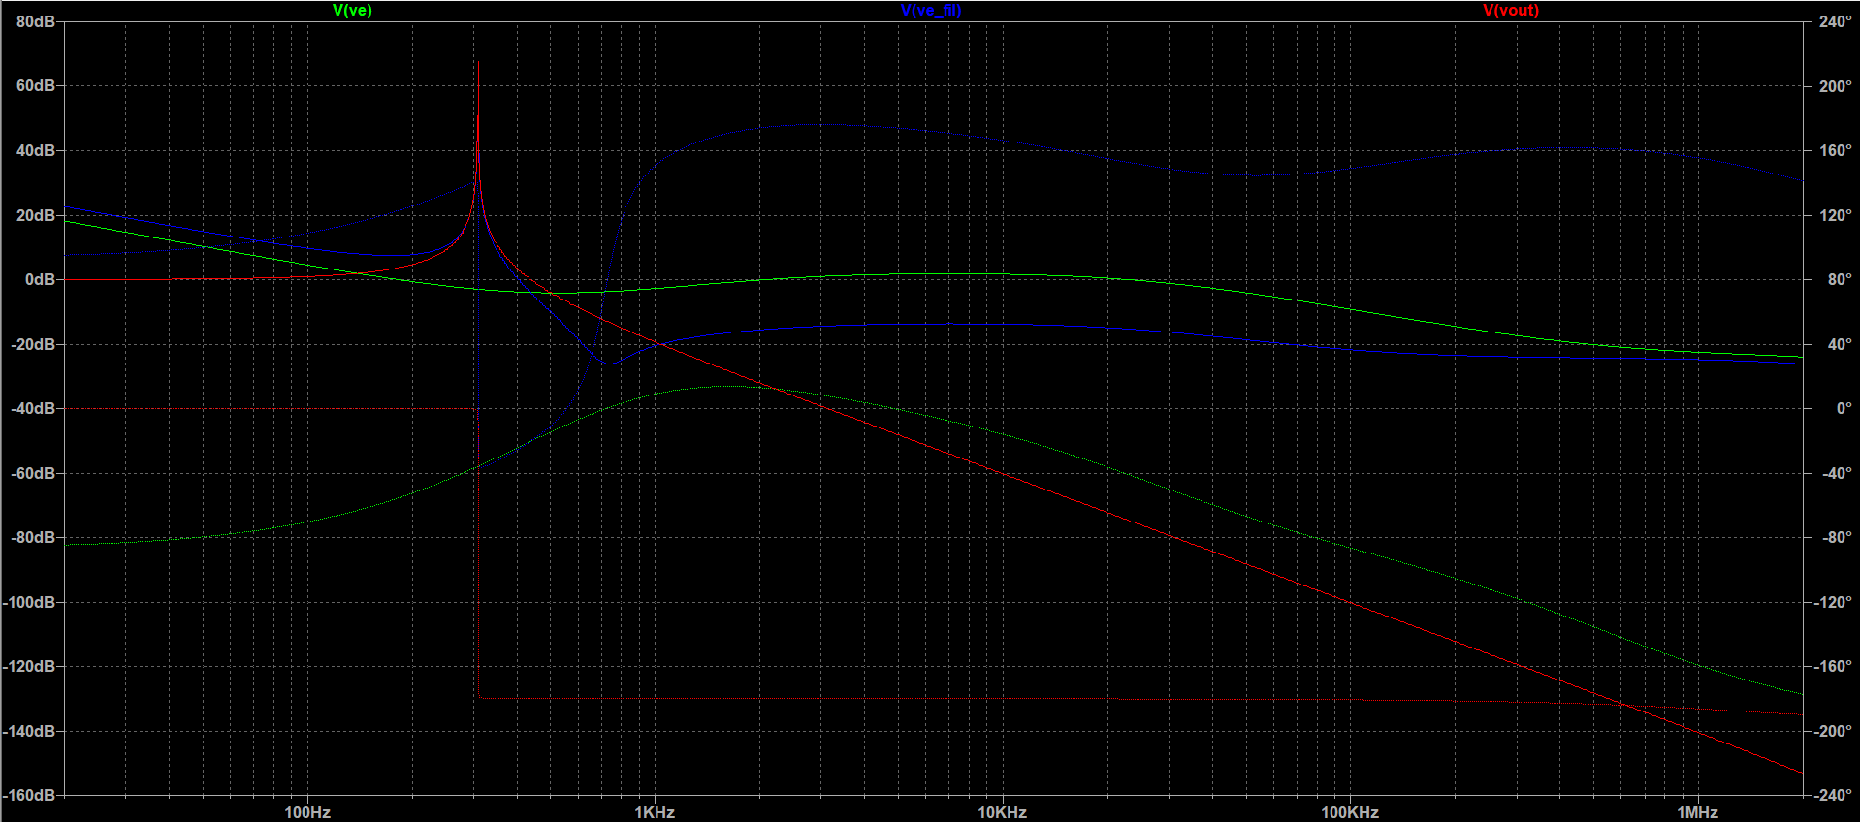
Buck Converter Close Loop
- Output Frequency

Slide 24
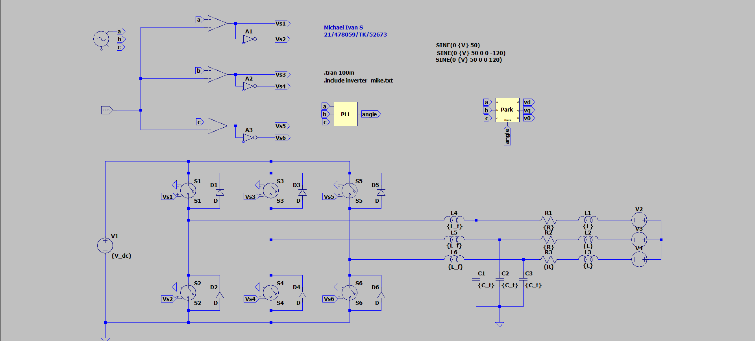
Inverter

Slide 25
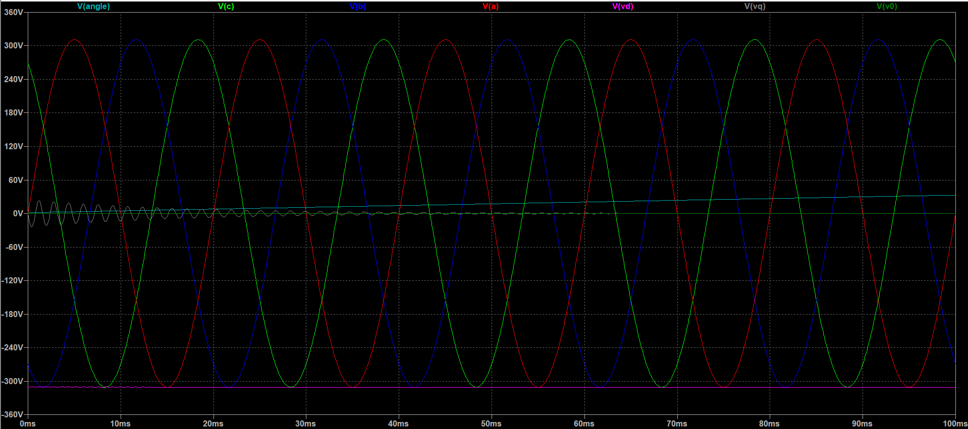
Inverter
- Output

Slide 26
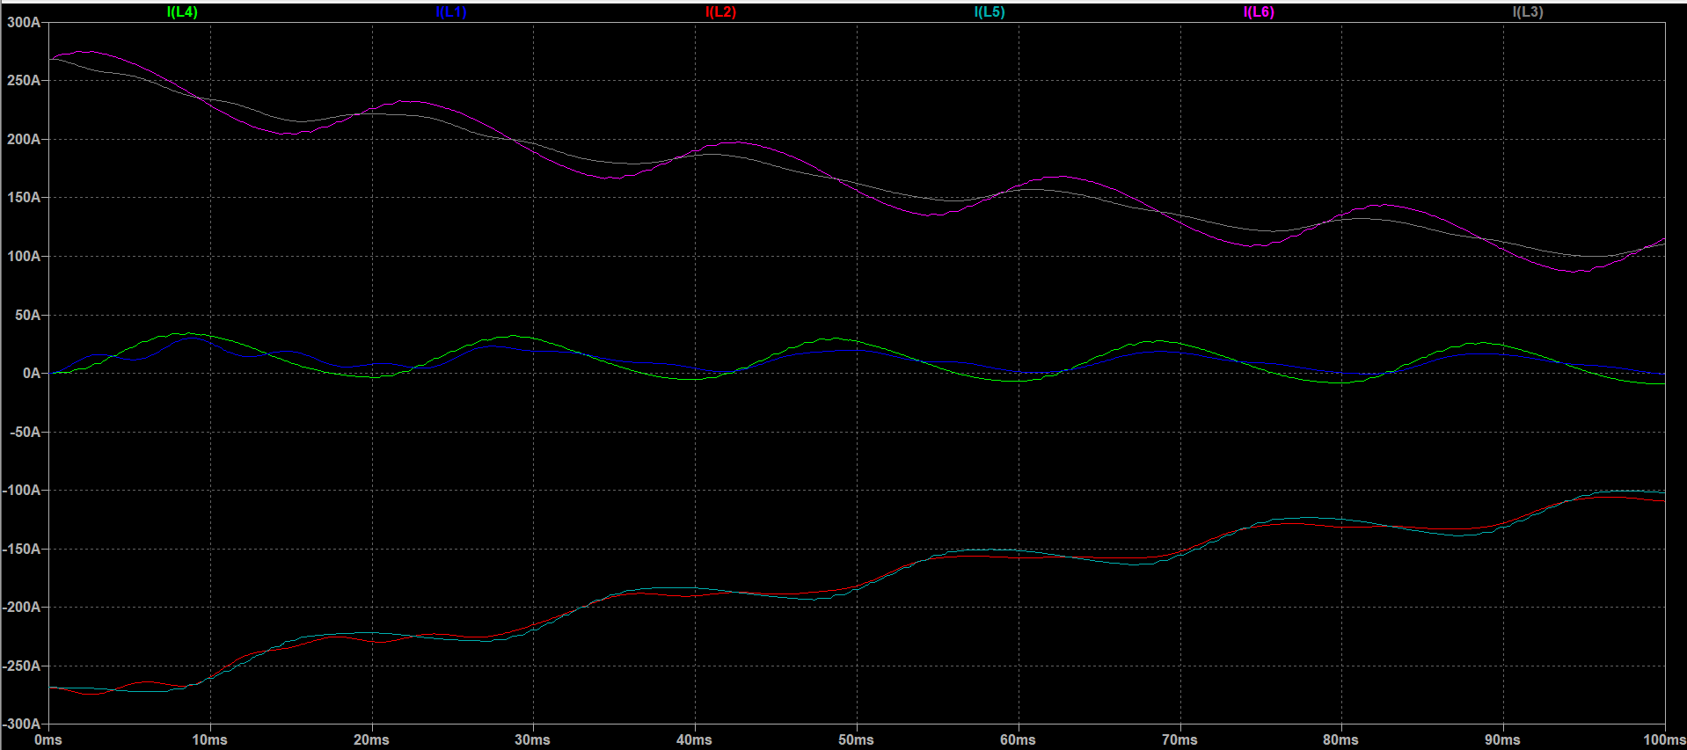
Inverter
- Output Inductor Current

Slide 27
GitHub Repository
Link GitHub :
https://github.com/MichaelIvanS/UASElday-Buck-and-Inverter/tree/main

Slide 28
Terima Kasih

